Slide 1


Slide 2







1

Slide 3



Slide 4
BẮT ĐẦU !
Hãy đọc thật kĩ câu hỏi và trả lời chính xác đáp án nhé
START

Slide 5
1. Tìm số trung bình cộng của: 31 và 21
26

Slide 6
2. Tìm số trung bình cộng của: 17; 21; 25.
21

Slide 7
3. Tìm số trung bình cộng của: 9; 13; 15; 19
14

Slide 8
4. Cân nặng của gà: 2 kg; chó: 15 kg; lợn: 25 kg. Tìm số trung bình cộng cân nặng của 3 con vật.
14 kg

Slide 9
TUYỆT VỜI !
CÁC EM THẬT XUẤT SẮC

Slide 10




(Tiết 2)

Slide 11

2

Slide 12

2
Mai cân nặng 36 kg. Hưng cân nặng 37 kg. Lan cân nặng 33 kg. Duy cân nặng 38 kg. Hỏi trung bình mỗi bạn cân nặng bao nhiêu ki - lô – gam?
Tóm tắt:
Mai: 36 kg
Hưng: 37 kg
Lan: 33 kg
Duy: 38 kg
TB mỗi bạn cân nặng: ... kg?
Bài giải:
Tổng số cân nặng của bốn bạn là:
36 + 37 + 33 + 38 = 144 (kg)
Trung bình mỗi bạn cân nặng là:
144 : 4 = 36 (kg)
Đáp số: 36 kg

Slide 13
Thực hiện chủ trương xây dựng nông thông mới, trong 4 năm liền, xã Hoà Bình làm thêm được các đoạn đường bê tông có chiều dài lần lượt là 15km, 17km, 22km và 18km. Hỏi trung bình mỗi năm xã đó làm thêm được bao nhiêu ki-lô-mét đường bê tông?
3
Bài giải
Tổng số ki - lô - mét đường bê tông mà xã đã làm thêm được trong bốn năm là:
15 + 17 + 22 + 18 = 72 (km)
Trung bình mỗi năm xã đó làm thêm được là:
72 : 4 = 18 (km)
Đáp số: 18 (km)
Tóm tắt:
Năm 1: 15 km
Năm 2: 17 km
Năm 3: 22 km
Năm 4: 18 km
Trung bình mỗi năm: ...km?

Slide 14



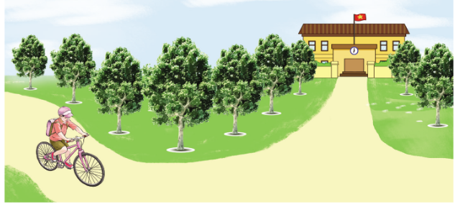
Hưng ghi lại thời gian đạp xe từ nhà đến trường trong 5 ngày liên tiếp và tính được thời gian đạp xe trung bình là 15 phút. Những nhận định nào sau đây là sai?
a) Mỗi ngày Hưng đạp xe đến trường đều hết đúng 15 phút.
b) Mỗi ngày Hưng đạp xe đến trường đều hết ít hơn 15 phút.
c) Mỗi ngày Hưng đạp xe đến trường đều hết nhiều hơn 15 phút.
d) Có ngày Hưng đạp xe đến trường hết ít hơn 15 phút và có ngày Hưng đạp xe đến trường nhiều hơn 15 phút hoặc có ngày Hưng đạp xe đến trường hết đúng 15 phút.
4

Slide 15

3

Slide 16


a) Theo dõi thời gian đi từ nhà đến trường của em trong một tuần và tính trung bình thời gian để em đến trường mỗi ngày.
5
Về nhà: tự ghi chép lại và tính trung bình thời gian để em đến trường mỗi ngày.

Slide 17
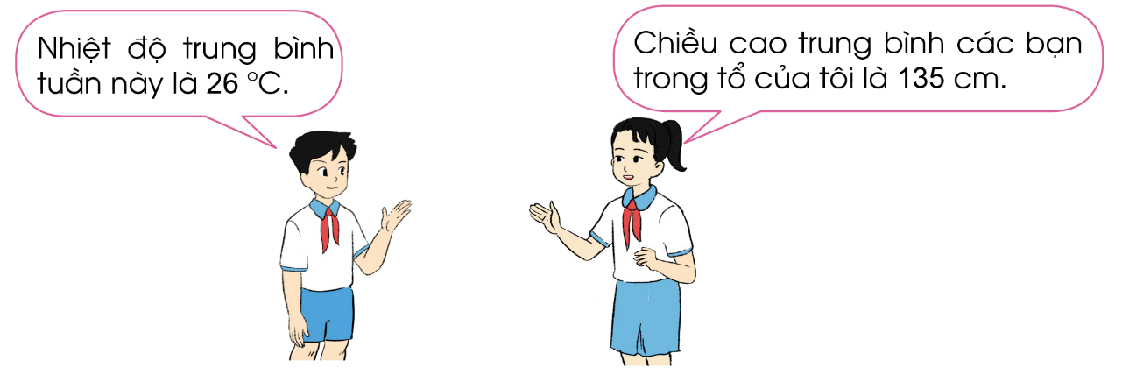
b) Kể một tình huống trong cuộc sống liên quan đến số trung bình cộng.
5

Slide 18


Slide 19



Ghi nhớ nội dung bài học
Làm bài tập trong VBT Toán
Chuẩn bị bài sau

Slide 20


CHÚC CÁC EM HỌC TỐT

